Slide 1
Anna Whitlocks gymnasium
Invigdes augusti 2018
2200 elever, 180 personal, Stockholms stads största gymnasium
5 högskoleförberedande program samt IMA
Rektor Annica Tengbom Ödén
Annica.tengbom.oden@edu.stockholm.se

Slide 2
Läroplan 2011
”Skolväsendet vilar på demokratins grund… utbildningen inom skolväsendet syftar till att elever ska inhämta och utveckla kunskaper och värden. Den ska främja elevers utveckling och lärande samt en livslång lust att lära.”
”Skolans uppgift är att låta varje enskild elev finna sin unika egenart och därigenom kunna delta i samhällslivet genom att ge sitt bästa i ansvarig frihet.”

Slide 3
Vad ser vi?
Betygen styr skolan, inte målen
Snuttifiering och/för mätande, fokus betyg
Instrumentell inställning till kunskap och lärande manifesteras i betygsmatriserna – snitslad väg till höga betyg
- Inre motivation för lärande motverkas
- Ohållbar arbetsmiljö för elever
- Psykisk ohälsa hos unga ökar och har inte varit högre sedan man började mäta (FHM)

Slide 4
Bildning och innovation för en hållbar framtid
Bildning handlar om att eleven växer in i sitt lärande och blir mer självständig i sitt sätt att urskilja vad som är väsentligt för att utveckla sitt kunnande.
Bildning är livslångt, gäller livets alla områden och förändrar vårt sätt att se på oss själva, varandra och världen.
Att vara innovativ innebär att våga och vilja utveckla sin egen verksamhet men också att påverka de större sammanhang vi verkar inom.
På Anna Whitlocks gymnasium försöker vi bedriva undervisning och annan verksamhet som ger eleverna lust att lära och som stärker deras tillit till den egna förmågan.

Slide 5
Kritik mot undervisning som bedömningspraktik
När vi startade skolan tog vi avstamp i den kritik av rådande bedömningspraktiker som av Jönsson (2016) kallats för pseudoformativ bedömning och som Carlgren (2016) kallat för baklängespedagogik. En bedömningspraktik där kunskapskraven styr undervisningen och att det som kallas för formativ bedömning reducerats till att bocka av kunskapskrav.
Vetenskapsrådets forskningsöversikt visar att det inte finns något underlag för antagandet att betyg påverkar elevernas lärande, motivation för lärande eller prestationer positivt. Låga betyg som syftar till att tydligt visa för eleven och dennes vårdnadshavare att elevens kunskaper brister hjälper inte elever att ”skärpa sig”. Tvärtom presterar elever i allmänhet sämre när de får betygsliknande återkoppling (Lundahl, Hultén, Klapp, & Mickwitz, 2015; Vingsle, 2017). Betyg fungerar bra som urvalsmedel till högre studier men inte som generella motivationshöjare och inte heller som återkoppling (Cliffordson, 2008). Det är inte betygen i sig som gör att eleven lär sig och presterar, utan undervisningen, lärarna, möten och det som sker i och utanför klassrummet (Klapp, 2015). Bedömningspraxis måste bidra till att bygga elevernas förtroende till sin förmåga att lära sig, inte undergräva det. En del av att vara utrustad för nästa uppgift är att eleven har tillit till att det finns en rimlig chans att lyckas (Boud & Soler, 2015)

Slide 6
Formativ undervisning
Inga bokstäver på enskilda uppgifter, inga matriser
Vi vill att eleverna ska ha fokus på sitt lärande
Vi jobbar brett med innebörden av återkoppling: minutbasis, lektion till lektion….
Eleverna ser varandra som resurser
Elever provar sina tankegångar tillsammans, lyssnar på andras samtal och lära av detta
Elever övar på att formulera vad de kan och vad de vill lära sig mer om
Viktigt att göra ”fel”!
Viktigt att ta återkoppling
Inte farligt att inte förstå allt på en gång!
Positivt att vara förvirrad – ibland kan det vara poängen med uppgiften!

Slide 7
Professionsutveckling och professionellt omdöme
Vetenskaplig grund för vår verksamhet
”Professionsutveckling med syftet att öka elevers lärande är centralt och det sker genom ett aktivt reflekterande över vår praktik, såväl individuellt som tillsammans med andra” (ur skolans handbok)
Ständigt pågående läsning, seminarier kring didaktiska frågor– inte speciella dagar
Professionell tolkning av styrdokumenten (läsa från rätt håll, urval (ämnets omistliga aspekter), kvalitet)

Slide 8
Organisation
Elevhälsa, bibliotek, restaurang – alla är en del av det pedagogiska uppdraget
Långa arbetspass: 2,5 timmar/kurs
Dynamiskt schema - inga lektioner ”går bort”
Inga ”stödgrupper” – hjälp där det behövs
Vi sätter inte ”etiketter” på elever

Slide 9
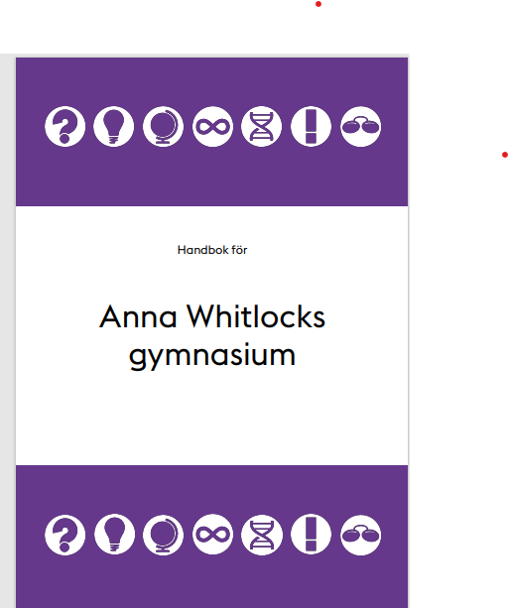

Slide 10
Hur går det?
Frånvaro 12 % ht 22, före pandemin 7 %. 21/22: 1,5% av alla kursbetyg är F/-
Hög och högre andel än förväntat med gymnasieexamen: 96 %
Studentsamtal
Analysen har genererat några preliminära teman som speglar elevers erfarenheter av lärande och uppfattningar om kunskap
(Resultat får inte publiceras som ska användas i en forskningsartikel, därför finns det ingen mer info under denna rubrik)

Slide 11
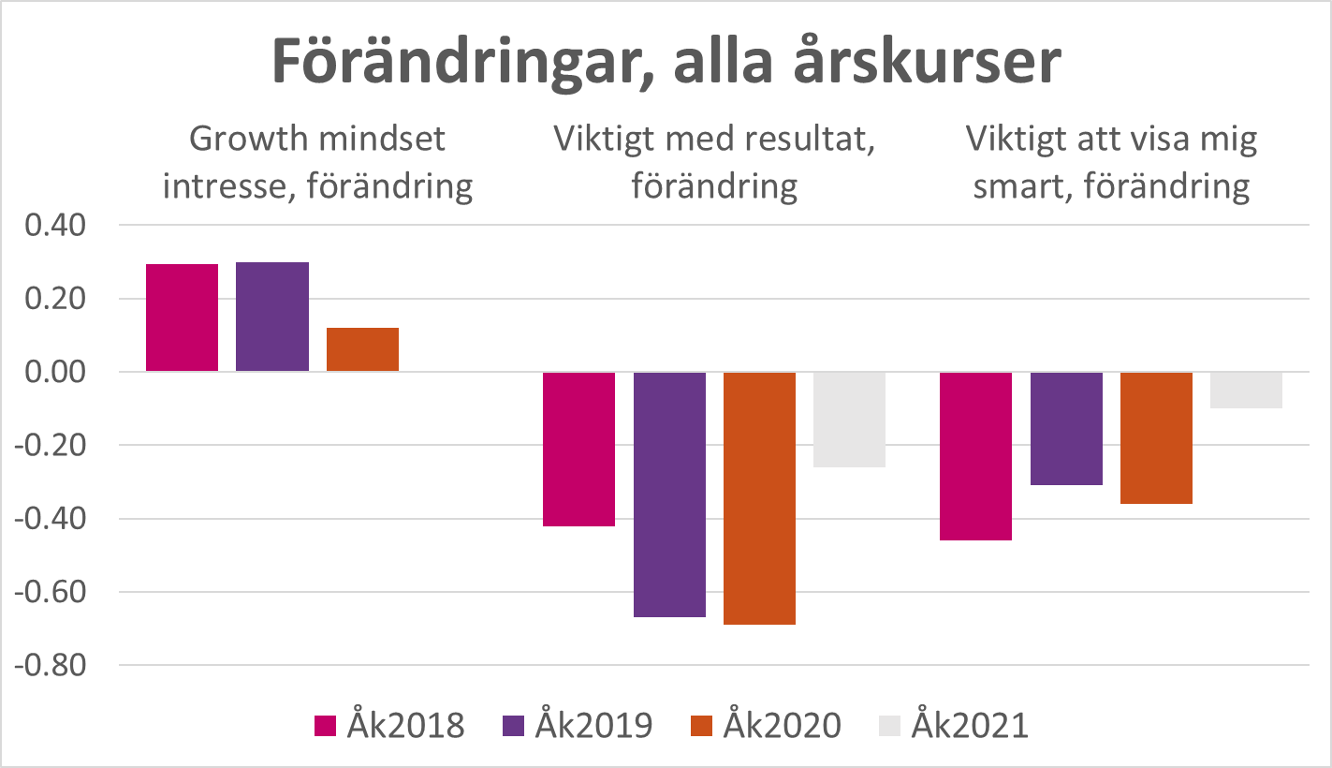
AW-studien

Slide 12
Och nu då?
Mixed methods – resultat från studentsamtalen speglas mot resultat från AW-studien – artikel skrivs av docent Jörgen Ödalen Mälardalens universitet, i samarbete med lektorer AW
Fortsatt studie och artikel utifrån studentsamtal med kopplingar till förädlingsvärde och framöver även hälsa
Vi gläds åt reformerna och de nya kommentarerna från Skolverket gällande ämnesbetyg och principer för betygssättning och bedömning

Slide 13
Referenser
Biesta, G., 2009. Good education in an age of measurement: on the need to reconnect with the question of purpose in education. Educational assessment evaluation and accountability. pp. 21(1):33-46
Biesta, G., 2020. Vilket slags samhälle behöver skolan?. i: Perspektiv på skolans problem - Vad säger forskningen?. Lund: Studentlitteratur, pp. 407-418.
Boud, D. & Soler, R., 2016. Assessment and Evaluation in Higher Education Sustainable assessment revisited, 2 April, pp. 41(3):400-413
Braun, V. & Clarke, V., 2008. Using thematic analysis in psychology. Qualitative Research in Psychology, 21 July, pp. 77-101.
Carlgren, I., 2016. Undervisning och läroplanernas janusansikte. Skola och Samhälle.
Skuggan – Ingrid Carlgren: Undervisning och läroplanernas janusansikte – Skola och Samhälle (skolaochsamhalle.se)
Cliffordson, C., 2008. Differential prediction of study success across academic programs in the Swedish context: The validity of grades and tests as selection instruments for higher education. Educational Assessment, pp. 56-75.
Jönsson, A., 2016. Bedömningsreformen som kom av sig. Skola och Samhälle.
Anders Jönsson: Bedömningsreformen som kom av sig… – Skola och Samhälle (skolaochsamhalle.se)
Klapp, A., 2015. Betyg, bedömning och lärande. Stockholm: Studentlitteratur.
Lundahl, C., Hultén, M., Klapp, A. & Mickwitz, L., 2015. Betygens geografi - forskning om betyg och summativa bedömningar i Sverige och internationellt, Stockholm: Vetenskapsrådet.
Vetenskapsrådet. (2017). God forskningssed. Stockholm: Vetenskapsrådet. Hämtat från https://www.vr.se/analys/rapporter/vara-rapporter/2017-08-29-god-forskningssed.html
Vingsle, C., 2017. Formativ bedömning och självreglerat lärande: Vad behöver vi för att få det att hända?. Umeå: Doktorsavhandling, Umeå universtitet.
Wiliam, D., 2007. Keeping Learning on track. Classroom assessment and the regulation of Learning.. i: F. K. Lester, red. Second Handbook of research on mathematics teaching and learning.. Charlotte, NC: Information Age Pub, pp. 1053-1096.

